Slide 1
REUNIÓN DE DEMOSTRACIÓN Y
REVISIÓN DEL SPRINT 1
Aplicativo web para la gestión para la clínica odontológica Continental - Módulo de informes
16/05/2024

Slide 2
AGENDA
Historias de Usuario completadas en el Sprint 1
Demostración del trabajo completado
Pendientes

Slide 3
Historias de Usuario completadas en el Sprint 1
HU001: Generar el informe post-tratamiento automáticamente en formato PDF.
HU002: Imprimir una copia del informe post-tratamiento

Slide 4
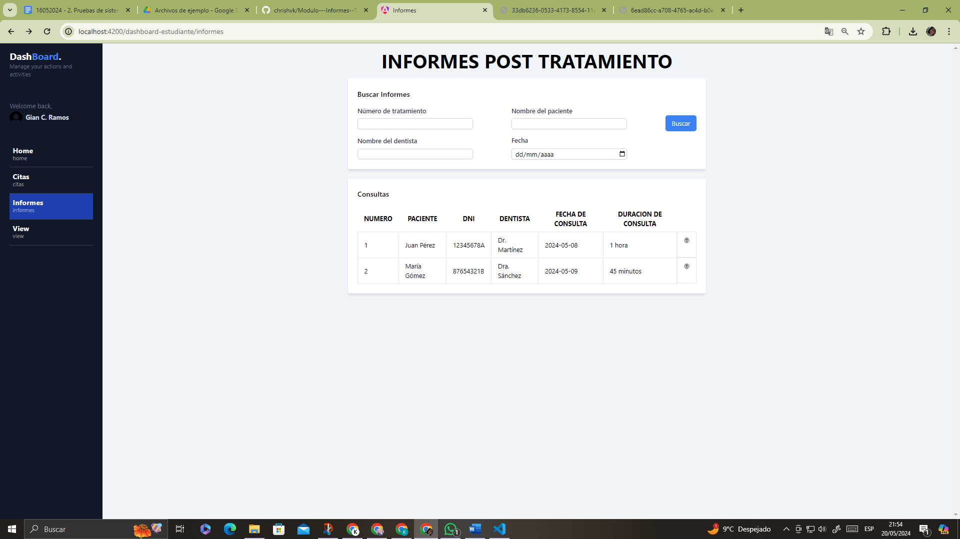
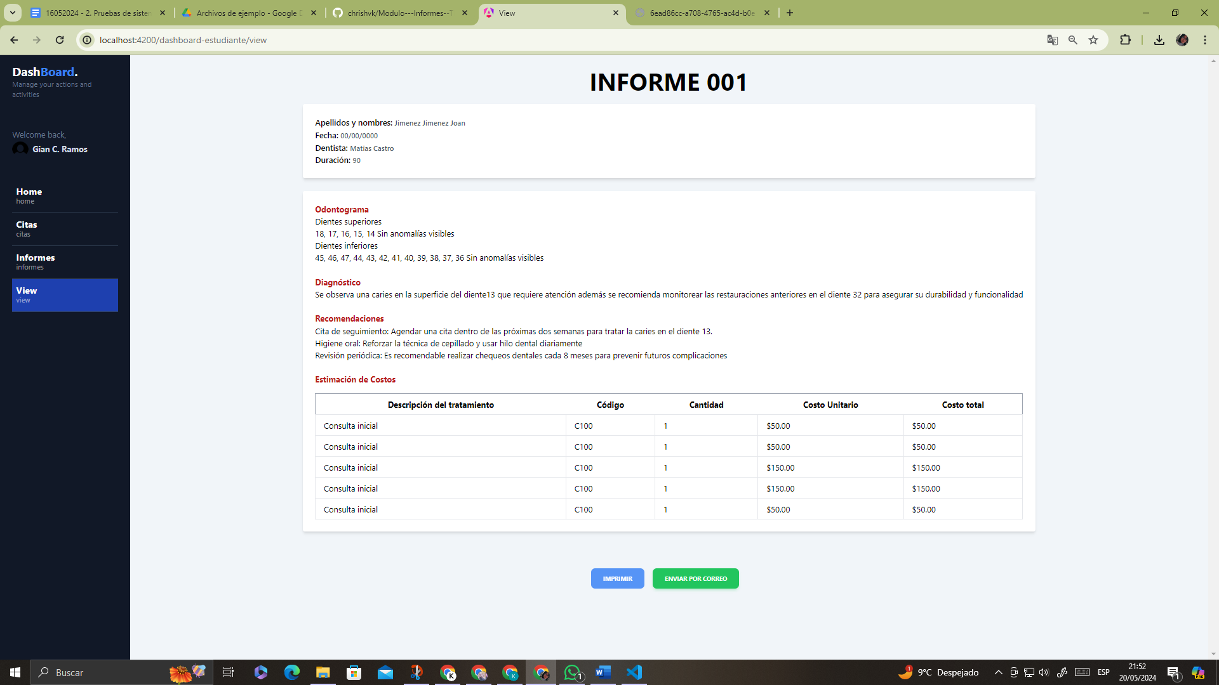
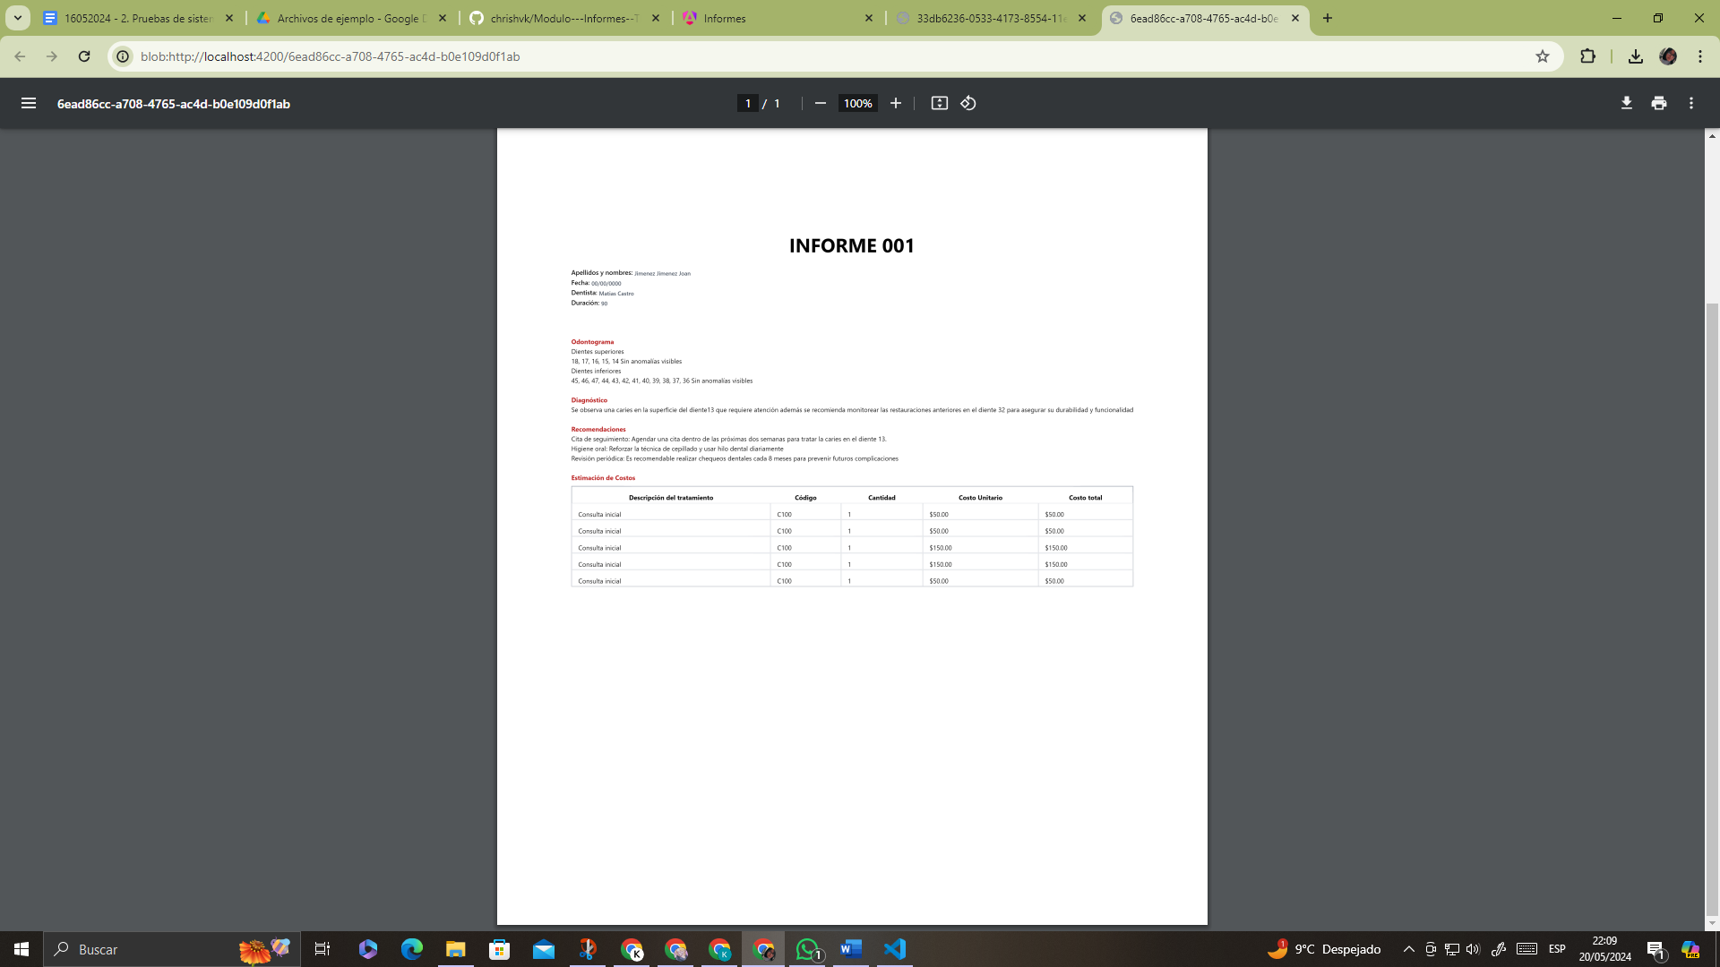
Demostración del trabajo completado
Caso de prueba de sistema – Prueba funcional: Generar el informe post-tratamiento automáticamente en formato PDF.
Primero ve visualiza el registro de los informes.
Se visualiza a uno de ellos y se pone click a imprimir.
Por último se ejecuta el código y se muestra el informe en formato PDF.

Slide 5
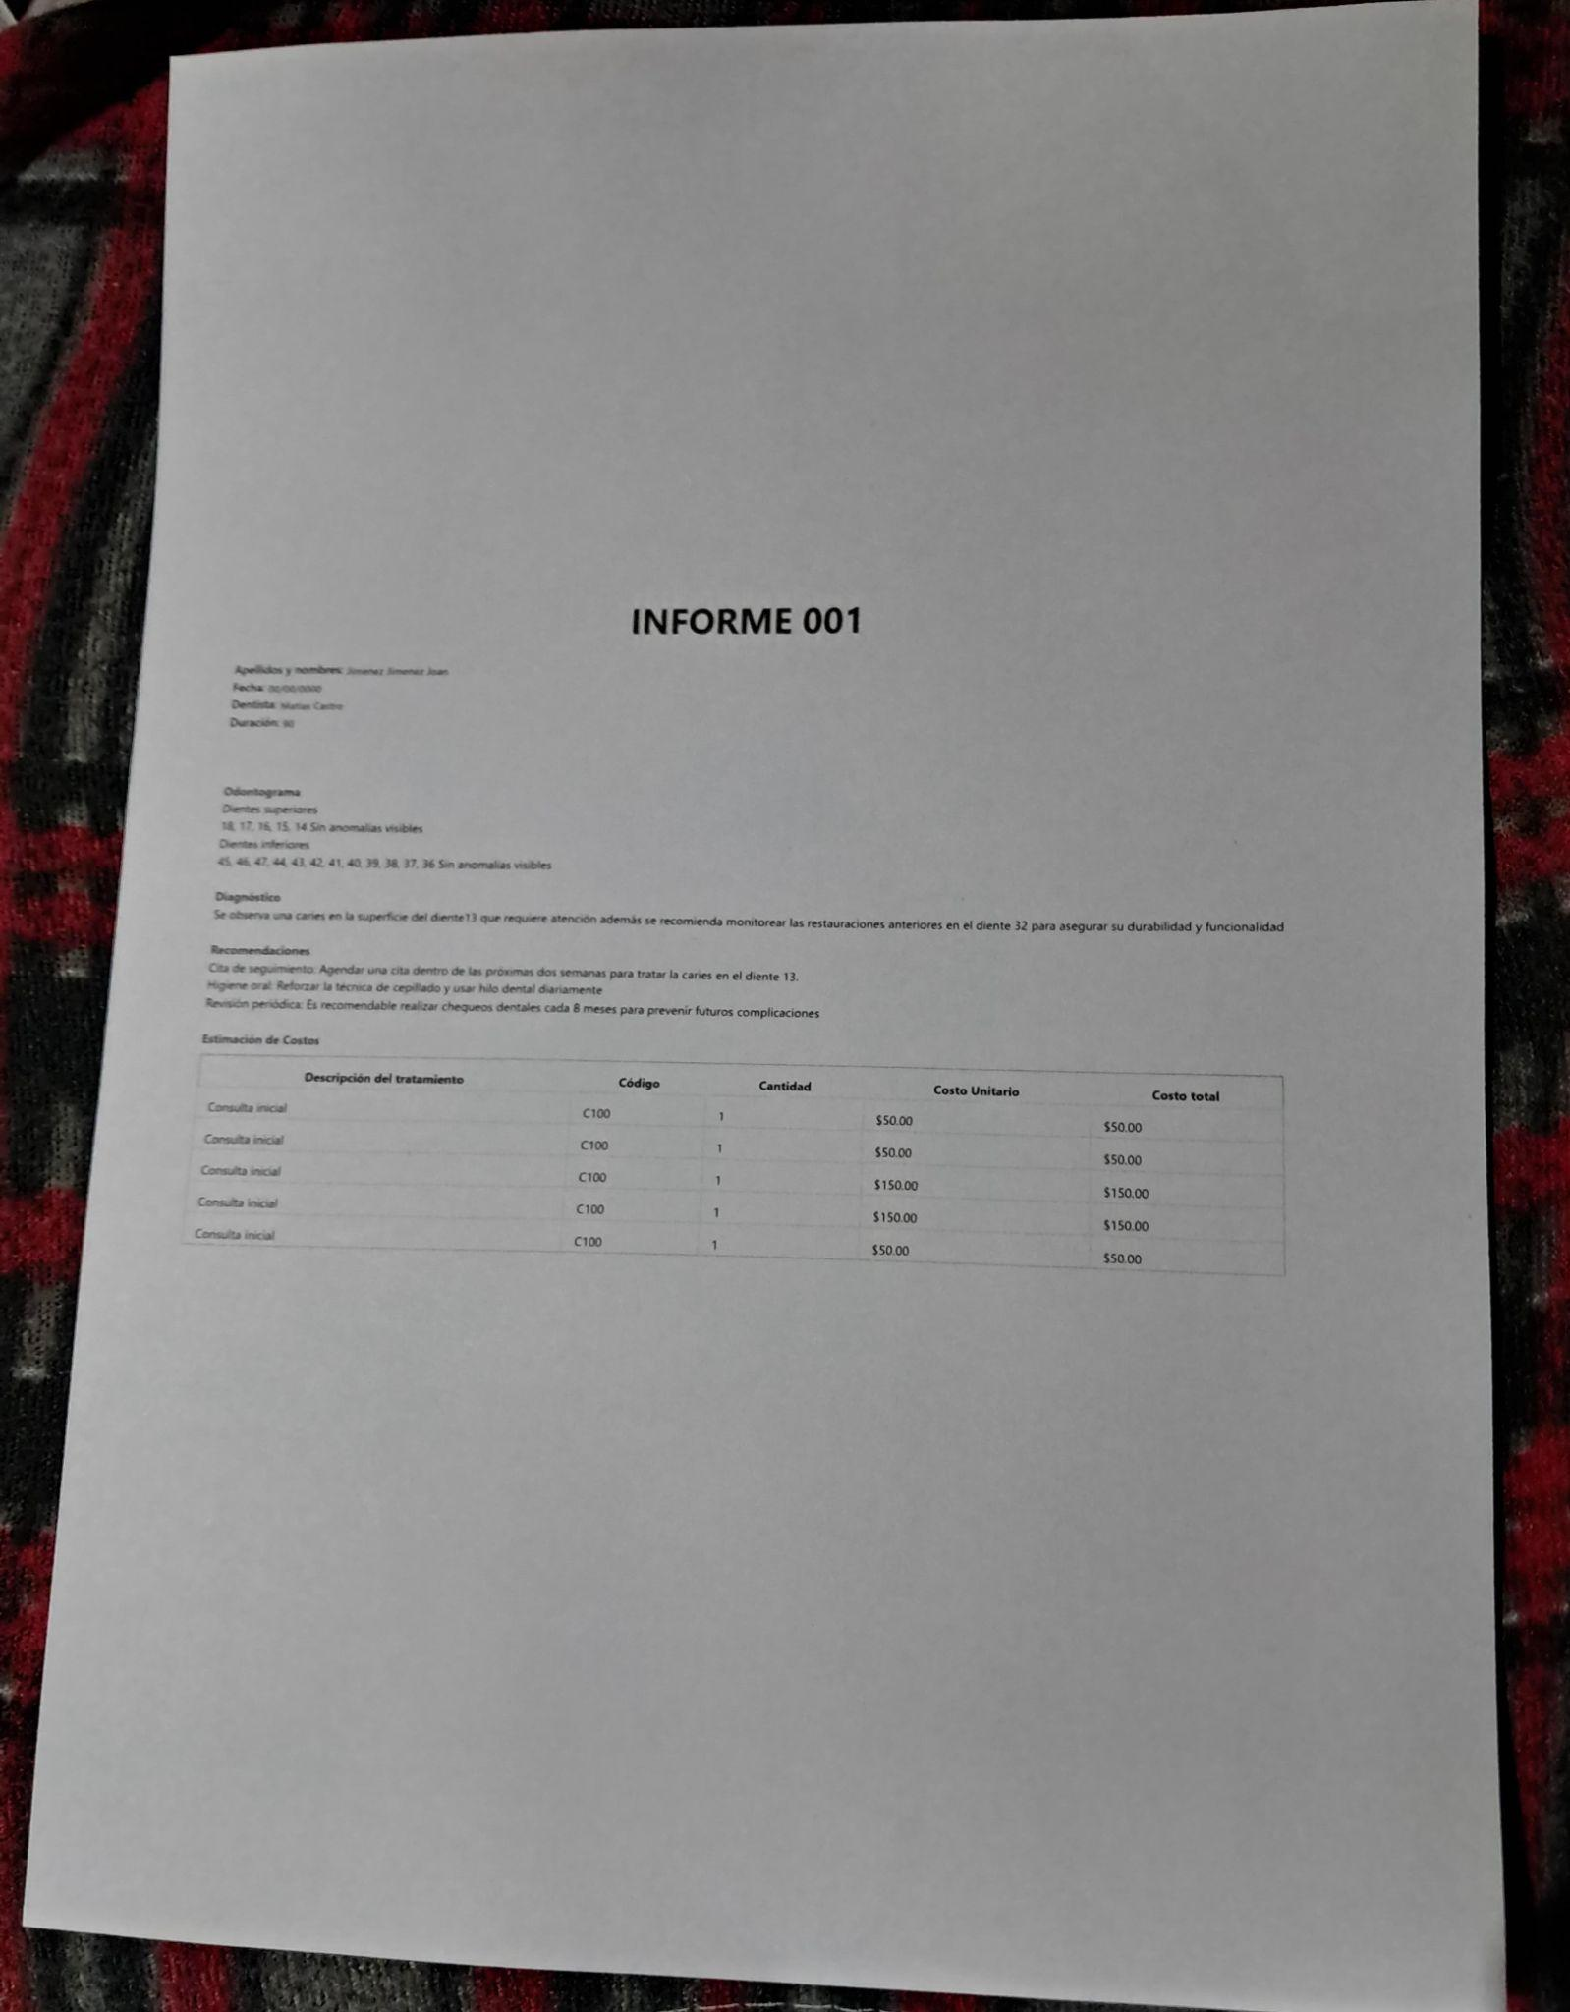
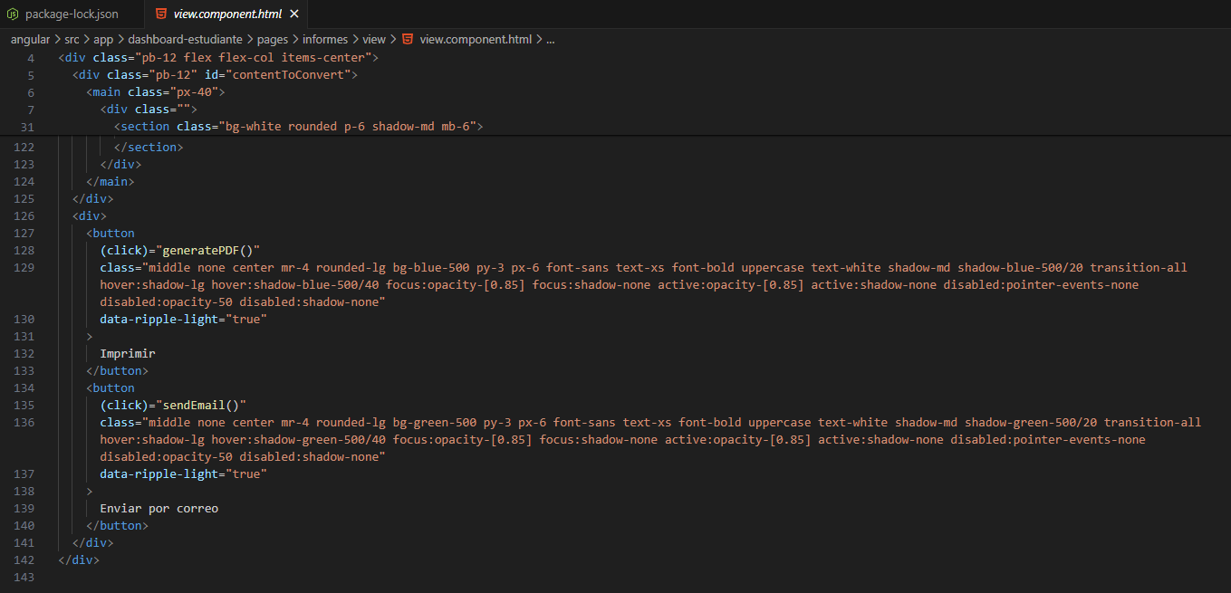
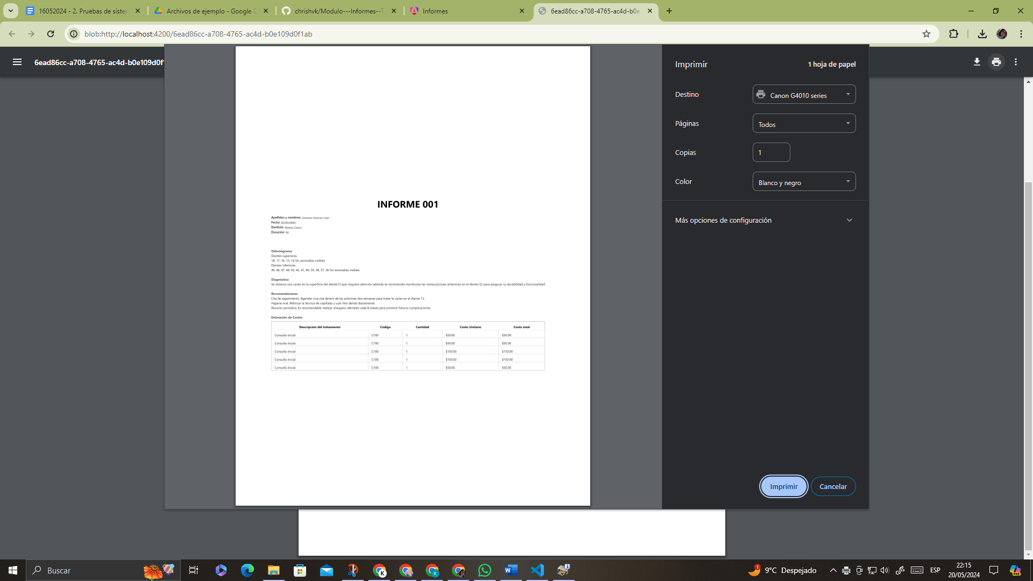
Caso de prueba de sistema – Prueba funcional: Imprimir una copia del informe post-tratamiento.
Generar una configuración.
Se visualiza a uno de ellos y se pone click a imprimir.
Se imprime

Slide 6
Pendientes
Próximos avances:
HU003: Agregar notas personalizadas al informe post-tratamiento
HU005: Adjuntar imágenes intraorales y extraorales al informe post-tratamiento
Las siguientes tareas a realizar son las anteriores mencionadas, las cuales se encuentran desarrollando, ya que su fecha de inicio es del 09/05/2024

